Slide 1

ПРОМЯНА НА ОТНОШЕНИЕТО
И ПОВЕДЕНИЕТО В ОБУЧЕНИЕТО
НА ШОФЬОРИ
Симеон Васков Димитров
София, 2014 г.

Slide 2

УВОД
Обучението на шофьори надхвърля усвояването на технически умения. То включва:
Формиране на отговорно отношение
Осъзнаване на риска
Изграждане на безопасно поведение
Нагласите на бъдещия водач определят как той прилага знанията си в реална пътна среда.

Slide 3

СЪЩНОСТ НА ПРОМЯНАТА
Промяната на отношението е вътрешна трансформация. Промяната в поведението е нейното практическо проявление.
Когнитивно
Емоционално
Ценностно
Разбиране защо правилата са необходими и какви са последствията от неспазването им
Осъзнаване на риска и емпатия към останалите участници в движението
Безопасността се превръща в лична ценност, а не формално изискване

Slide 4

ФАКТОРИ, ВЛИЯЕЩИ ВЪРХУ
НАГЛАСИТЕ НА ВОДАЧИТЕ
Социална среда
Семейство, приятели и обществени модели формират възприятието за нормално поведение на пътя
Лична мотивация
Разликата между формално изискване и реално осъзнаване на значимостта на безопасното управление
Възраст и опит
Младите водачи надценяват способностите си и са по-податливи на групов натиск от връстници

Slide 5

РОЛЯТА НА
ИНСТРУКТОРА
1
Преподавател
Предава правила и техники за управление
2
Възпитател
Формира ценности и отговорно отношение
3
Модел
Личен пример за безопасно поведение
4
Посредник
Свързва теорията с реалната практика
Качеството на инструктора определя качеството на крайния резултат

Slide 6
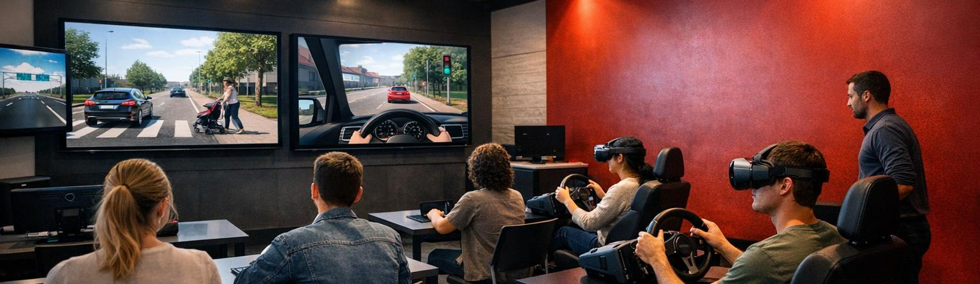
ОБУЧИТЕЛНАТА СРЕДА
Атмосферата на обучение пряко влияе върху дълбочината на промяна в нагласите
Ефективна среда
Неефективна среда
Атмосфера на уважение
Последователност в преподаването
Реалистична практика
Насърчаване на критично мислене
Прекалено формален процес
Прибързано обучение
Фокус само върху изпита
Липса на реална обратна връзка

Slide 7
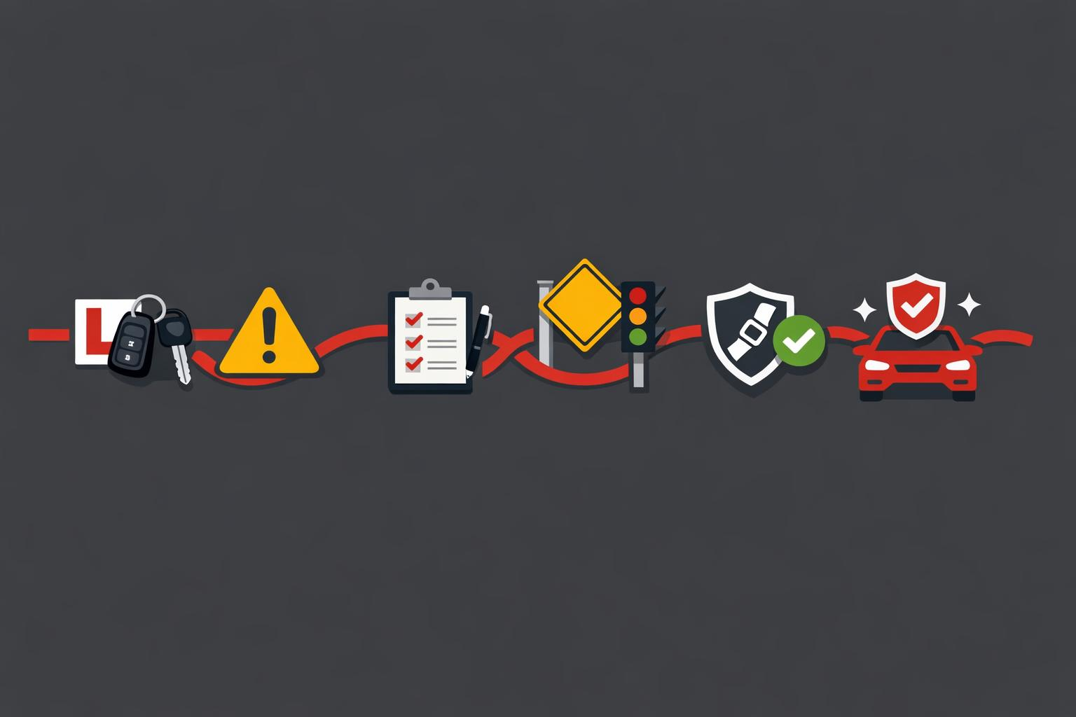
МЕТОДИ ЗА УСТОЙЧИВО
БЕЗОПАСНО ПОВЕДЕНИЕ
01
Анализ на казуси и реални пътни инциденти
02
Симулации на рискови ситуации
03
Учене чрез преживяване и вземане на решения
04
Ролеви задачи и групови дискусии
05
Рефлексия и самонаблюдение след практика
06
Обратна връзка и механизми за контрол
Ключов принцип: промяната в поведението трябва да е вътрешно приета норма, а не външно наложена

Slide 8



АНАЛИЗ НА РЕЗУЛТАТИТЕ
Какво постига обучението и къде среща ограничения?
Интерпретация
Знания и умения — висок ефект от обучението
Увереност расте, но може да маскира надценяване на способностите
Дълбоките нагласи и реалното поведение остават трудни за промяна
Доказателствата за намаляване на ПТП са ограничени (Akbari et al., 2021)
Данните са илюстративни, базирани на тенденциите от анализираната литература

Slide 9
ОЦЕНКА: КАКВО РАБОТИ И КАКВО НЕ
КАКВО РАБОТИ
КАКВО НЕ РАБОТИ
Учене чрез преживяване
Само лекционно обучение
Симулации и реални ситуации развиват и умения, и отношение
Предаването на информация без ангажиране не променя поведение
Поведенчески подходи
Фокус върху изпита
Интервенции, основани на теории, са по-успешни (NORC, 2024)
Подготовката за тест не гарантира безопасно шофиране в реалния трафик
Критично мислене
Еднократен курс
Свързване на теорията с реални случаи формира трайни модели
Без последващо затвърждаване нагласите се връщат към старите модели
Обновена документация
Игнориране на емоцията
В България се работи по актуализиране на стандартите (БТА, 2024)
Без работа с групов натиск и самоконтрол, рискът остава висок
Извод: Обучението трябва да се разглежда като процес на личностно формиране, а не само административна подготовка

Slide 10

ЗАКЛЮЧЕНИЕ
Промяната на отношението и поведението е сложен и дългосрочен процес, изискващ съчетаване на знания, умения, ценности и самоконтрол.
Ефективното обучение трябва да въздейства не само на равнището на информираността, но и на равнището на нагласите и устойчивите поведенчески модели.
Истинският успех не се измерва с изпит, а с формирането на отговорен, разумен и безопасен водач.
Симеон Васков Димитров | София, 2014

